Slide 1
Sirius
Sprint 02

Slide 2
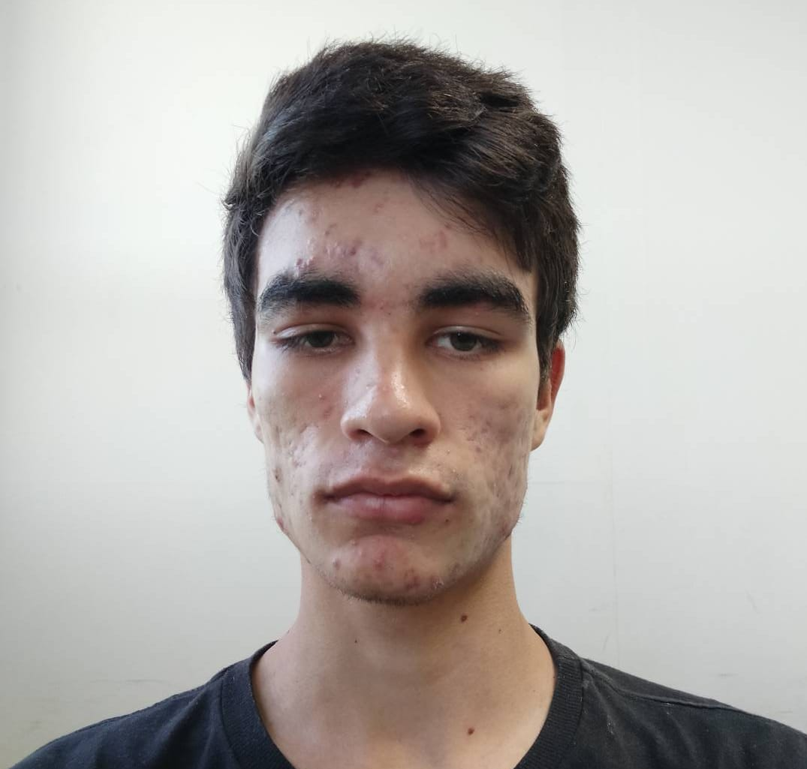
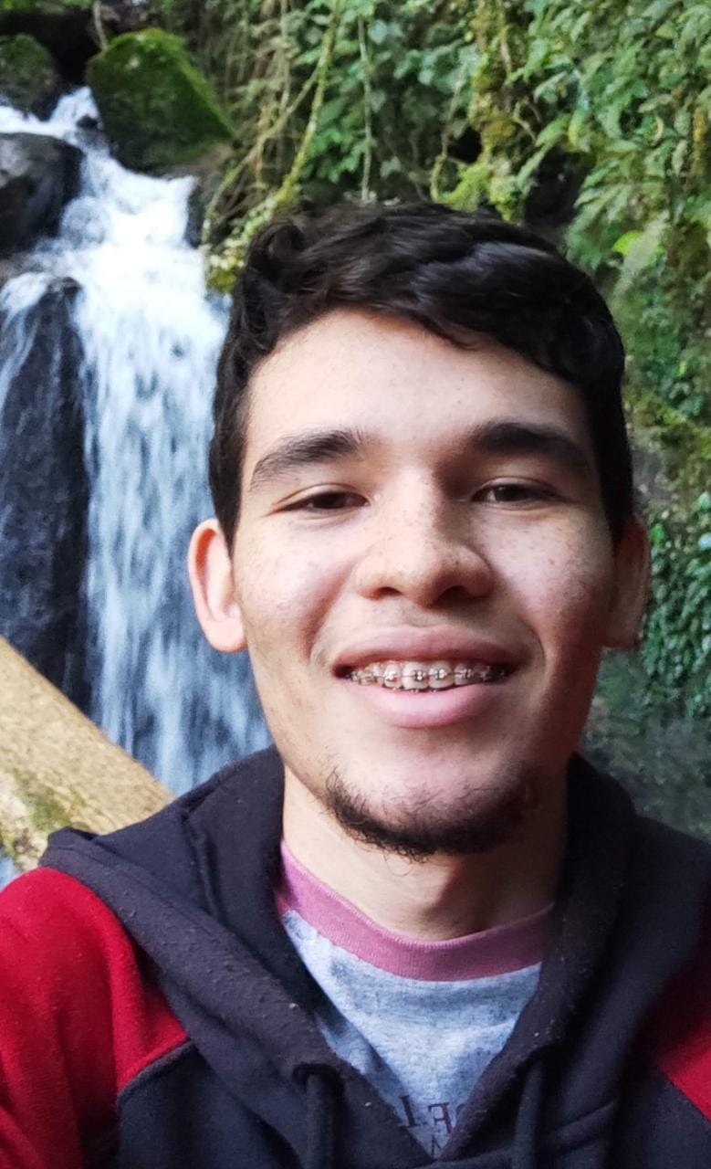
Integrantes da Equipe
Levi A. M. Santos
Giovanni S. Alves
Scrum Master
Product Owner

Slide 3
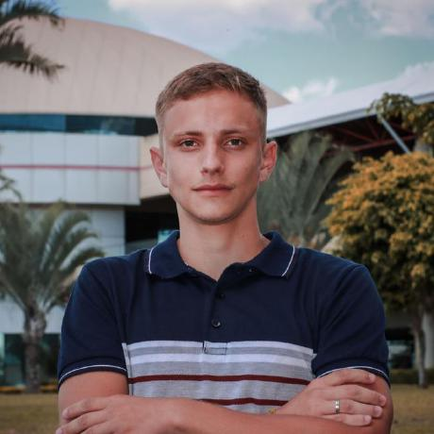
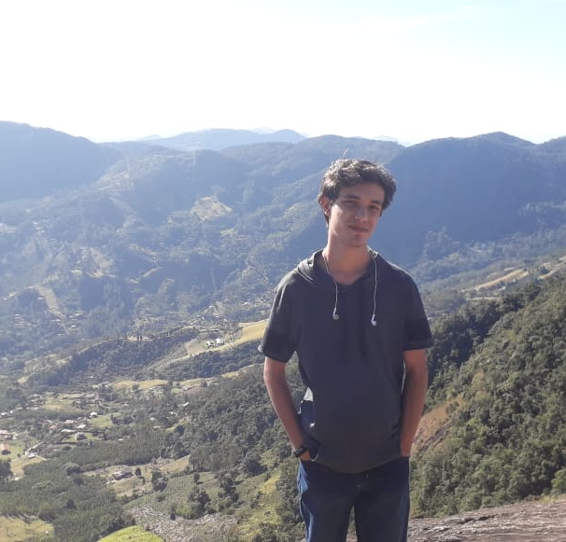

Integrantes da Equipe
Raul S. Iglesias
Vitor Y. Santos
Felipe Silva
Dev. Team
Dev. Team
Dev. Team

Slide 4
Sobre o Desafio
Aprimorar o desenvolvimento da documentação das aeronaves, com uma maneira mais simples, eficaz e segura.

Slide 5


Funcionamento
Workstation 1
Ponto de Acesso Máquina Host
Workstation 2

Slide 6
Sprint Cards

Slide 7
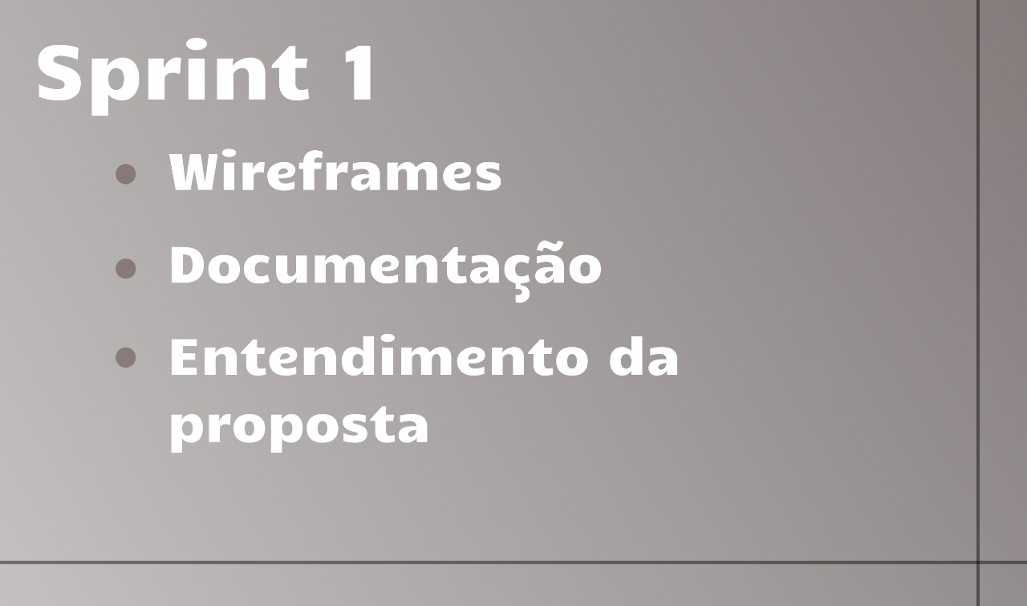
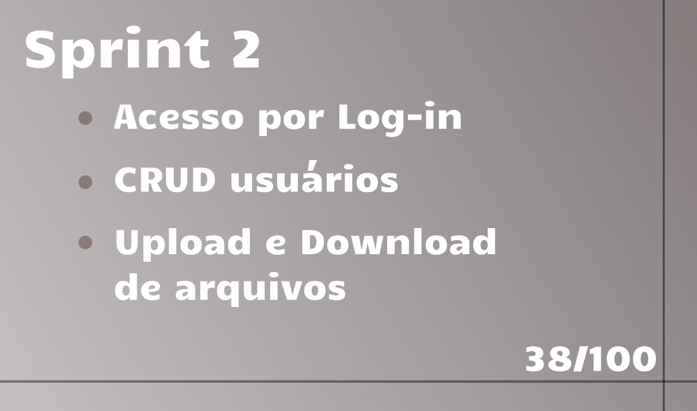
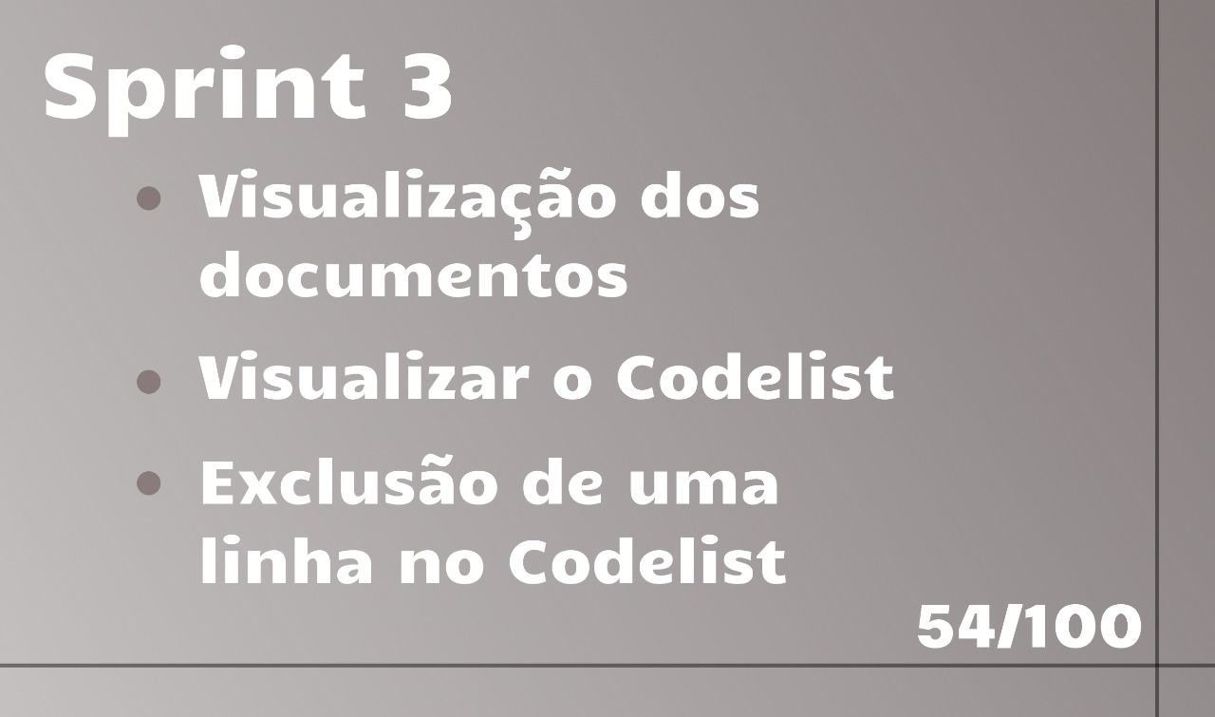
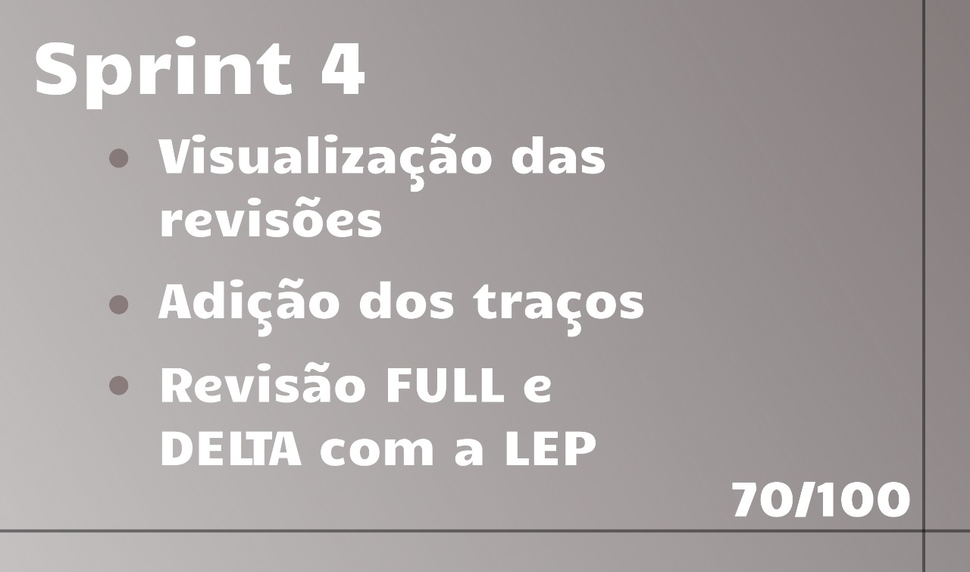

Slide 8
Backlog Sprint 02

Slide 9
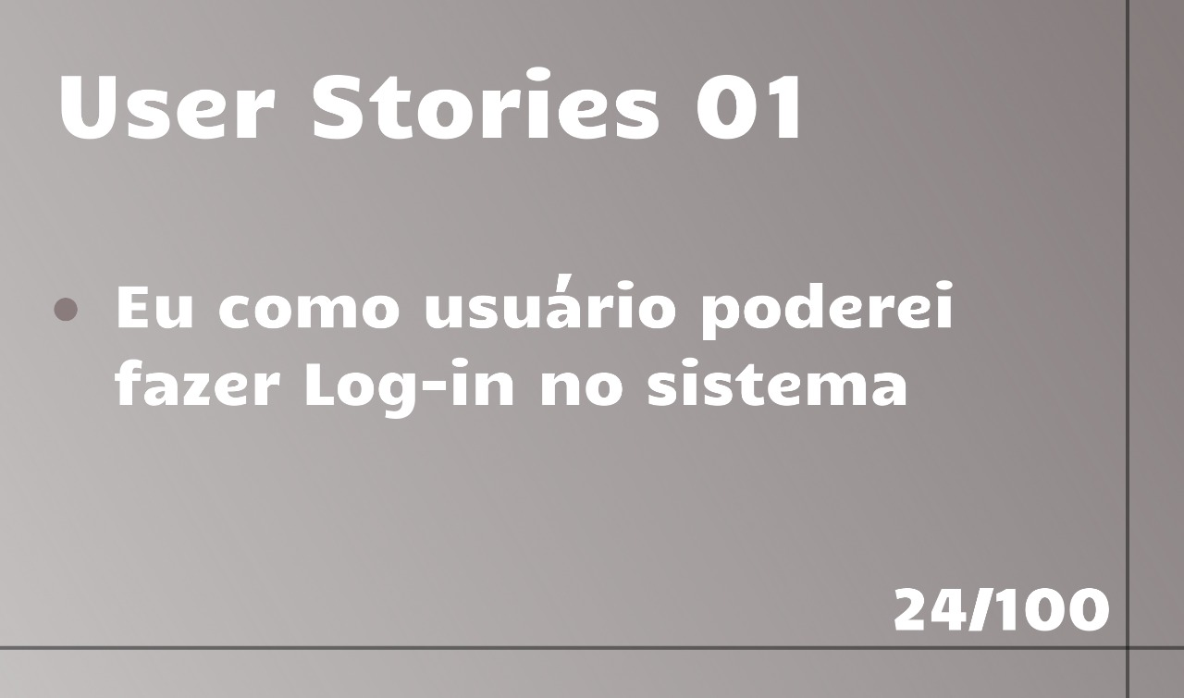



Slide 10
Projeto Rodando

Slide 11
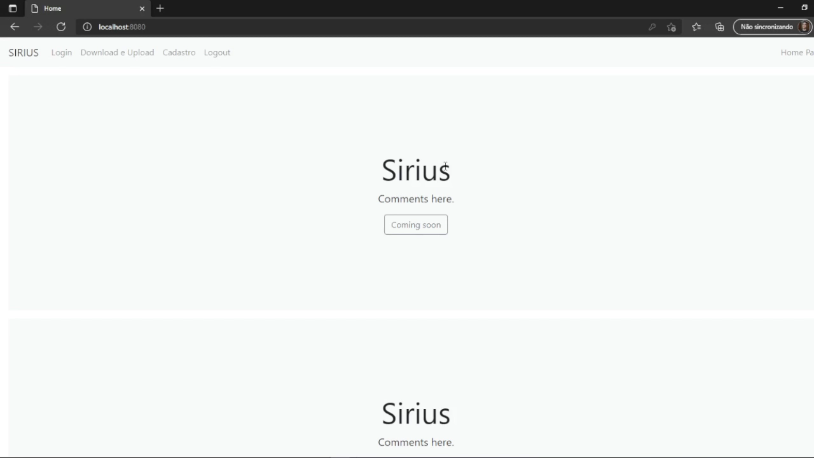

Slide 12
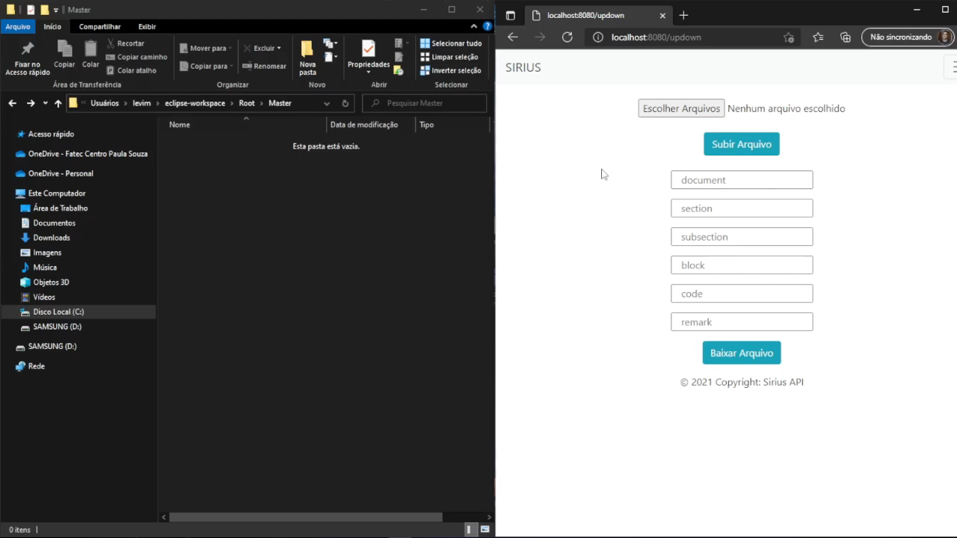

Slide 13
Modelo do Banco de Dados

Slide 14
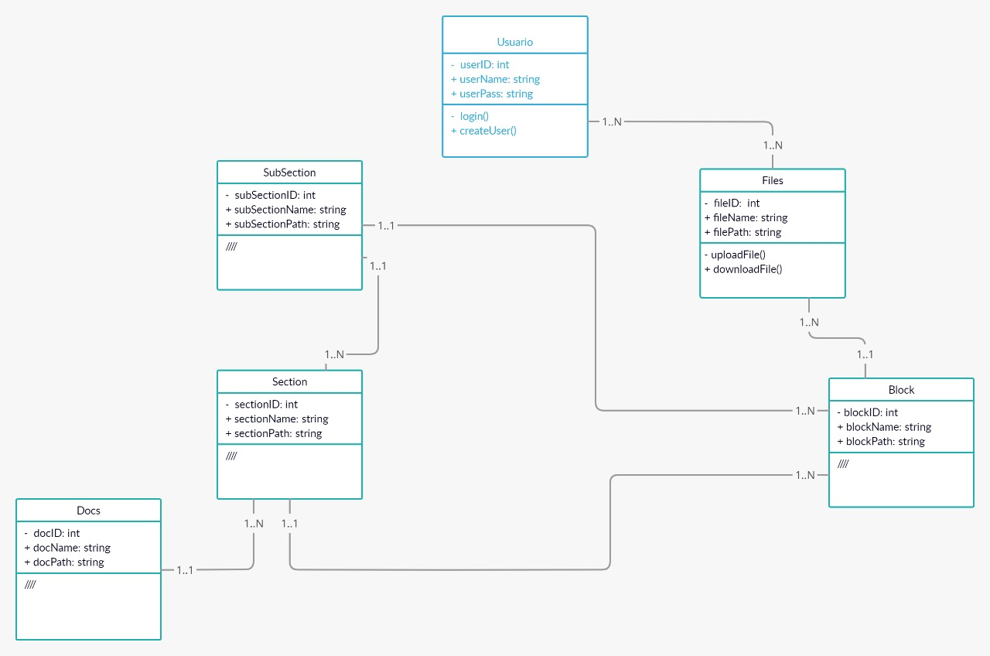
Projeto Rodando

Slide 15
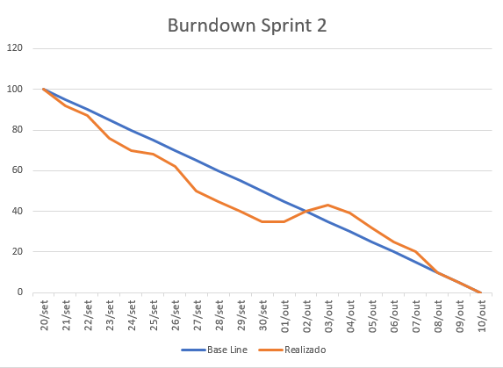
Burndown

Slide 16
Obrigado pela atenção !!!
giovannialves01/Sirius: Projeto API 4° Semestre (github.com)

